Slide 2
ООО «Торговый дом «Экватэл» уже более 25 лет на рынке литья из цветного металла.
В последние 6 лет основным видом деятельности является производство приборов учета воды.
На предприятии осуществляется полный технологический цикл производства, сборки и метрологических испытаний счетчиков воды и газа.

Slide 3
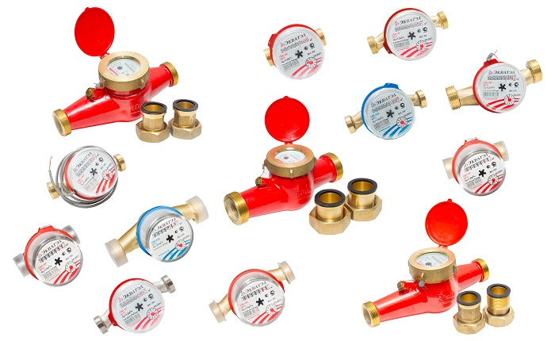
Предприятие выпускает целую гамму приборов учета воды: одноструйные и многоструйные, с импульсным выходом, с диаметром условного прохода от 15-ти до 50-ти мм, предназначенные для установки в квартирах и на объектах общего пользования. Счётчики выпускаются для холодной и горячей воды, имеют антимагнитную защиту. По желанию заказчика могут комплектоваться обратным клапаном.

Slide 4
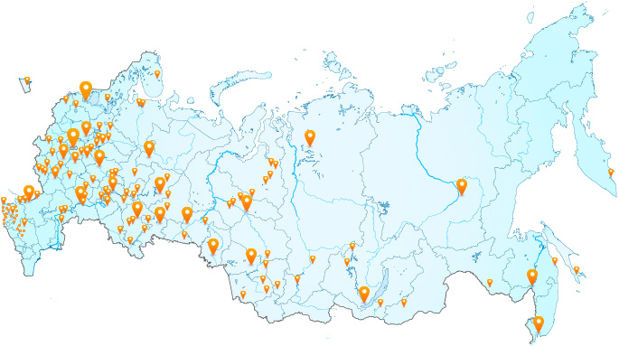
География продаж
Приборы учета торговой марки «Экватэл» известны на всей территории России и ближнего зарубежья.

Slide 5
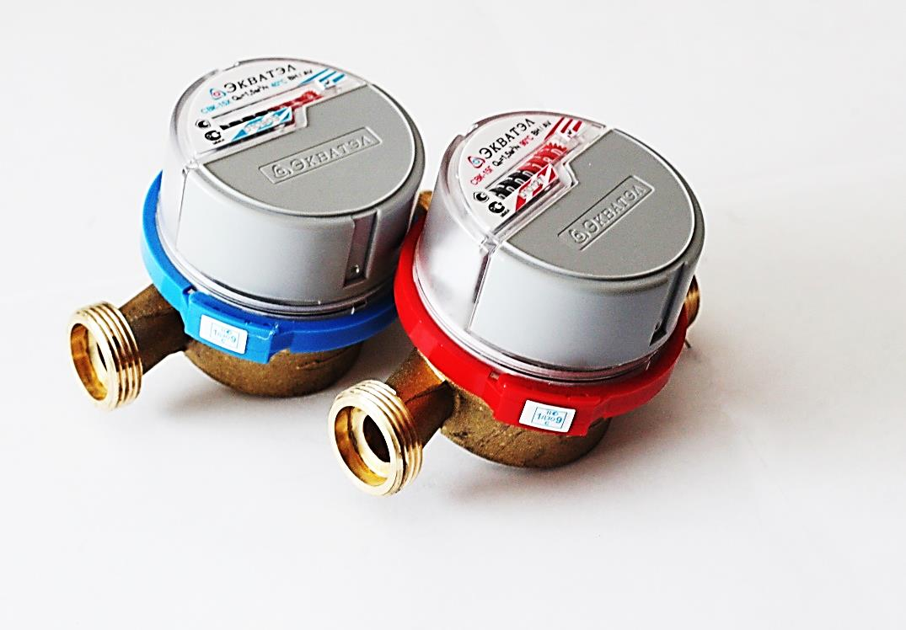
В 2018 году «Торговый дом «Экватэл» расширил линейку производимой продукции за счет интеллектуальных приборов учета со встроенными радио модулями. Их основная задача – упростить, автоматизировать и сделать прозрачным учет энергоресурсов в ЖКХ! Приборы учета имеют возможность интеграции в беспроводные системы учета энергоресурсов (АСКУЭ) или интернета вещей (IOT), работающие на разрешенной частоте 868 МГц с использованием сети LoRaWAN. Преимущество технологии LoRaWAN в открытости протокола передачи данных, что дает возможность самостоятельно выбирать компанию-интегратор.

Slide 6
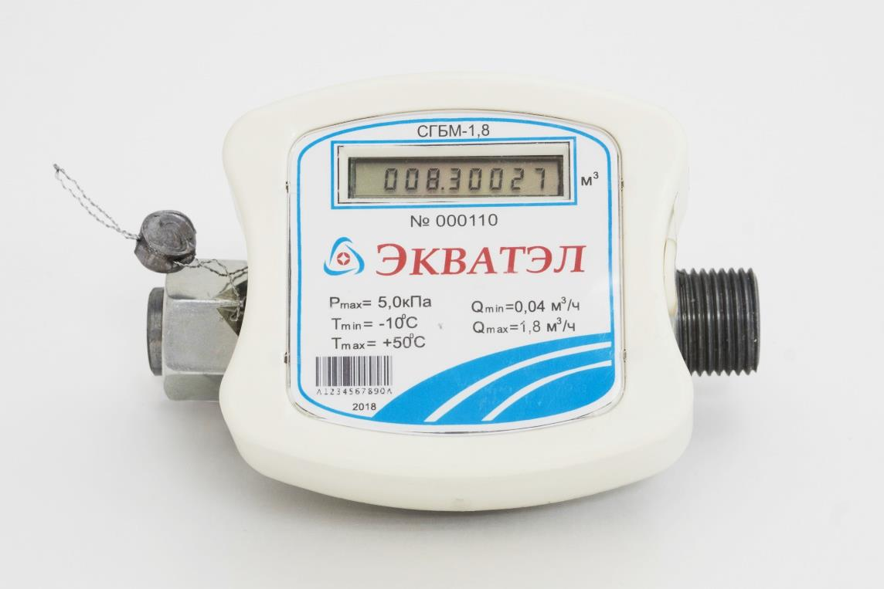
Не останавливаясь на достигнутом, специалисты нашего предприятия разработали свой собственный счетчик газа, в том числе и с радио модулем, который прошёл испытания в нашей республиканской лаборатории и получил все необходимые разрешительные документы для серийного производства.

Slide 7
Принцип работы :
1. Объекты оснащаются приборами с радио модулем для передачи информации на Базовую станцию
2. Базовая станция IOT-оператора круглосуточно принимает сигналы от LoRa-устройств в радиусе от 2км в городской застройке и до 15 км на открытом пространстве и передает информацию на сервер для обработки. Одна базовая станция способна принимать до 1,5 миллионов сообщений в сутки с 7000 устройств.
3. В «личном кабинете» на сервере сотрудник ТСЖ или УК фиксирует данные с приборов учета для начислений.

Slide 8
Интеллектуальный прибор учета может передавать в управляющую компанию следующую информацию:
Свой серийный номер и радио накладки
Показания на приборе учета (с учетом реверсного потока)
Показания реверсного потока
Время реверсного потока
Состояние батареи радио накладки
Состояние «Течь-переток»
Несанкционированное вскрытие прибора учета
Температура радио накладки
Воздействие магнитного поля
Архив суточных данных (по запросу)

Slide 9
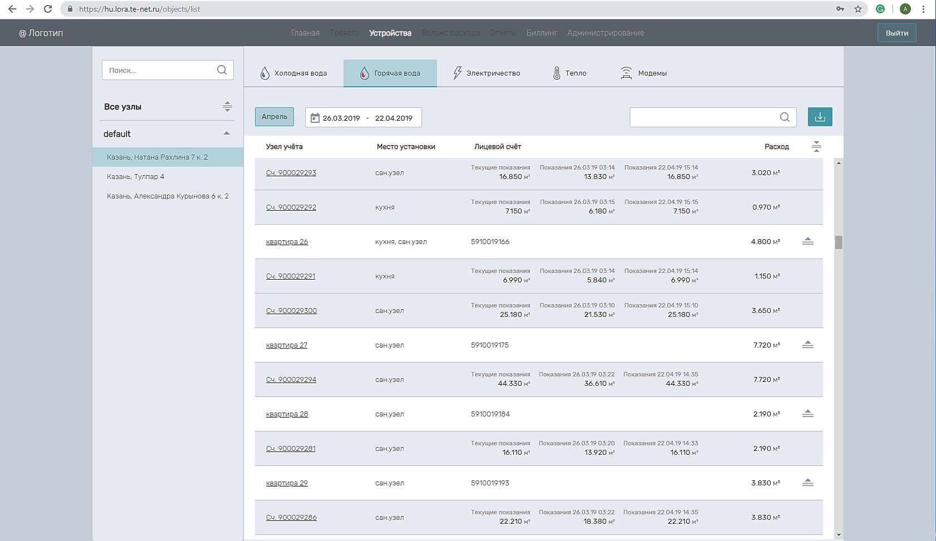
ЛИЧНЫЙ КАБИНЕТ Сотрудник ТСЖ или УК видит всю передаваемую информацию с приборов учета:

Slide 10
Преимущества установки радио модульных счетчиков для ЖКХ
Максимально точные показания потребленных ресурсов
Тотальный сбор данных со всего дома
Выявление расхождений потребленных ресурсов с общедомовыми счетчиками
Снижение расходов по найму дополнительного персонала для обхода квартир
Возможность анализа данных для дальнейшего снижения затрат
Удобный личный кабинет
Возможность интеграции дополнительных датчиков

Slide 11
Почему нужно выбирать компанию «ЭКВАТЭЛ»:
Мы гарантируем качество наших изделий!
Профессионализм нашей конструкторско-технологической службы и квалифицированных специалистов!
У нас постоянное совершенствование производства и технологий для снижения себестоимости готовой продукции!
Мы четко следуем требованиям наших заказчиков!
Собственное производство счетчиков создает реальную возможность лояльного ценового подхода при комплектовании новых строительных объектов!
Приобретая продукцию нашей фирмы, Вы обеспечиваете России экономическую свободу, могущество и возрождение её как супердержавы!

Slide 12
БЛАГОДАРИМ ЗА ВНИМАНИЕ!
Выбирая компанию «ЭКВАТЭЛ», выбираем будущее!
www.ecwatel.ru тел. +7(8552)77-91-45 8-800-250-9245 (звонок по России бесплатный)

